Slide 1
Predict the Characters in The Simpsons
報告日期：2020.12.17
系級：電機碩一
學號：109318083
姓名：林秉禛

Slide 2

Public Leaderboard >> Private Leaderboard

Slide 3
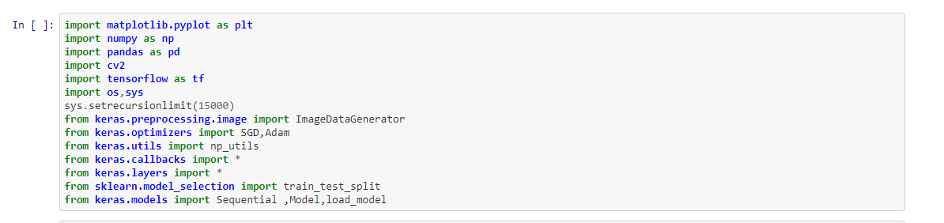
匯入函式庫
如果沒有加上
sys.setrecursionlimit(15000) >>>colab預設值是1000
會跳出以下錯誤訊息
RecursionError: maximum recursion depth exceeded

Slide 4
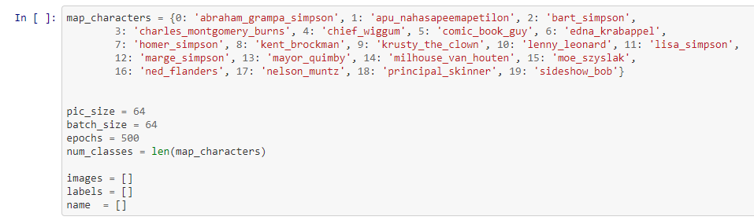
定義參數
#一個Batch放了64張照片

Slide 5
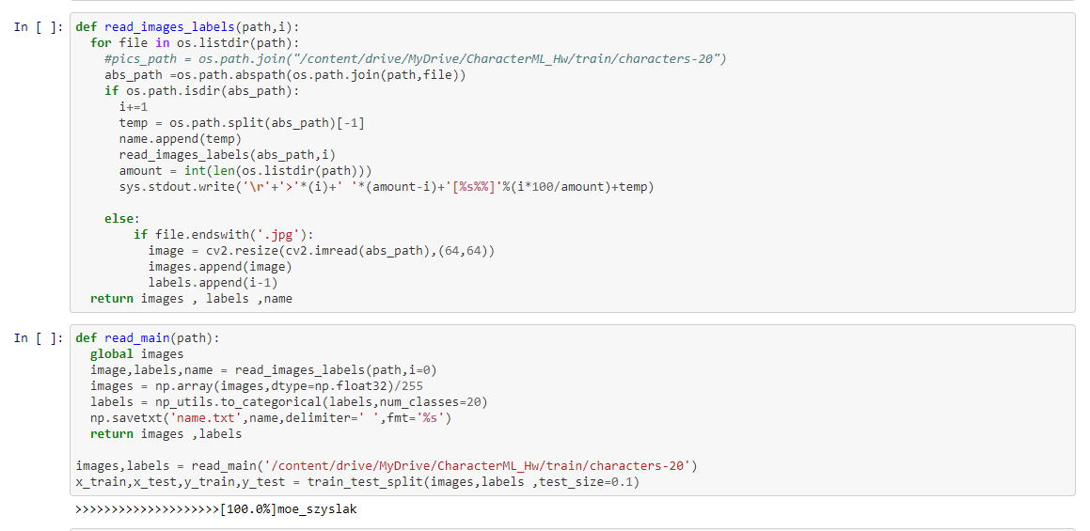
讀取圖片、標籤、名稱

Slide 6
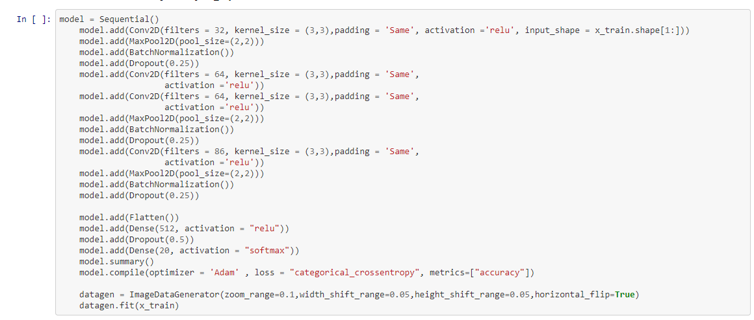
建立模型
# convolution卷積 -> pooling池化 -> BN -> dropout
# convolution -> pooling -> BN -> dropout
『扁平層』(Flatten)：把多維的輸入壓扁為一維輸出
，為卷積層到全連接層的過渡，無參數。
ImageDataGenerator : 利用現有的資料經過旋轉、翻轉、
縮放…等方式增加更多的訓練資料。
Dropout將在訓練過程中每次更新參數時隨機斷開一定百分比（rate）的輸入神經元，
目的是為了防止過擬合。

Slide 7

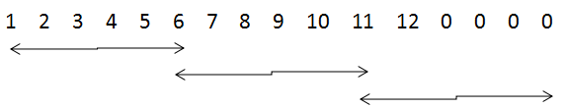
filters：卷積核（kernel)的數目（即輸出的維度）
kernel_size：單個整數或由兩個整數構成的list/tuple（串列/元組），卷積核的寬度和長度。如為單個整數，
則表示在各個空間維度的相同長度。
padding：補0策略，為“valid”, “same” 。 Same =>>補零 Valid 不補 ➔可能會造成data不見的清況
“valid”代表只進行有效的卷積，即對邊界數據不處理。
“same”代表保留邊界處的卷積結果，通常會導致輸出shape與輸入shape相同，因為卷積核移動時在邊緣會
出現大小不夠的情況。

Slide 8
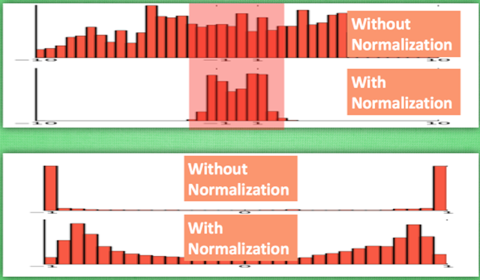
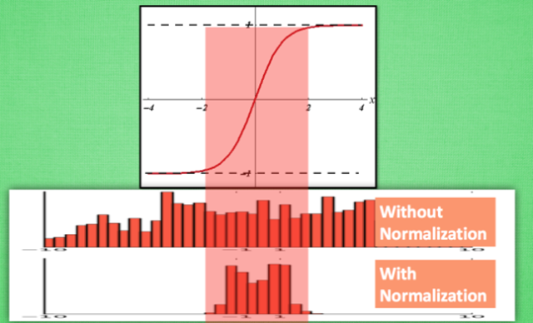
Batch Normalization
Batch Normalization 的作法就是對每一個 mini-batch
都進行正規化到平均值為0、標準差為1的常態分佈，
如此一來可以將分散的數據統一，有助於減緩梯度消失的問題，同時可以加速收斂，並且有正則化的效果。

Slide 9
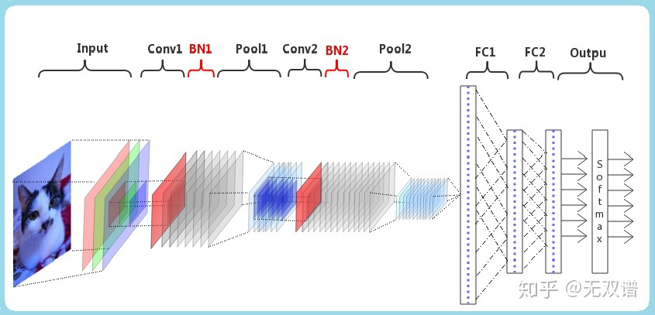
Batch Normalization 到底放relu前還是relu後?

Slide 10
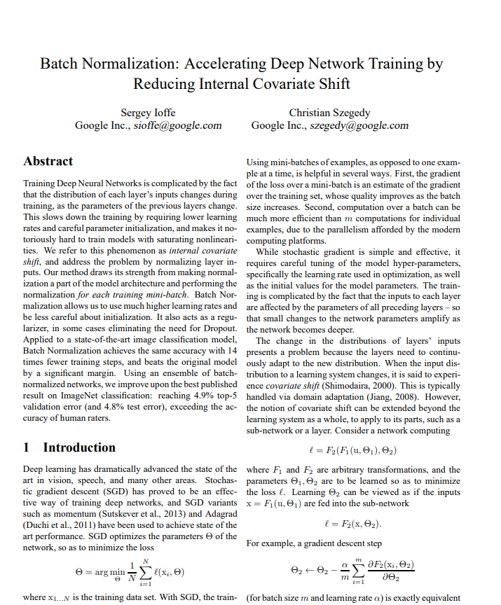
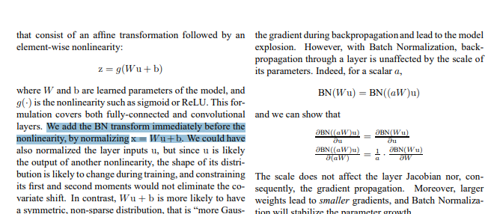
Batch Normalization
在batch Normalization這篇論文第五頁可以看到
作者將BN transform放在nonlinearity 非線性的前面。

Slide 11
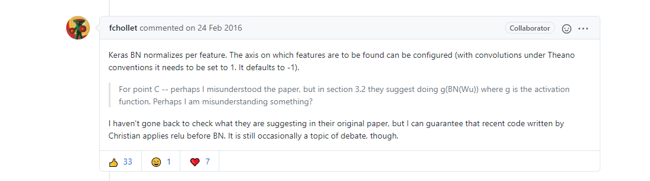
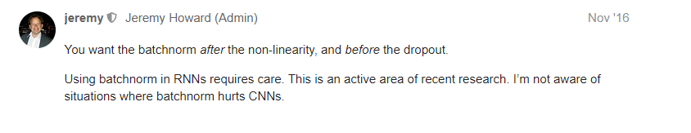
在github的keras官方討論區，經測試後發現將BN放在RELU後面較好
https://github.com/keras-team/keras/issues/1802#issuecomment-187966878

Slide 12
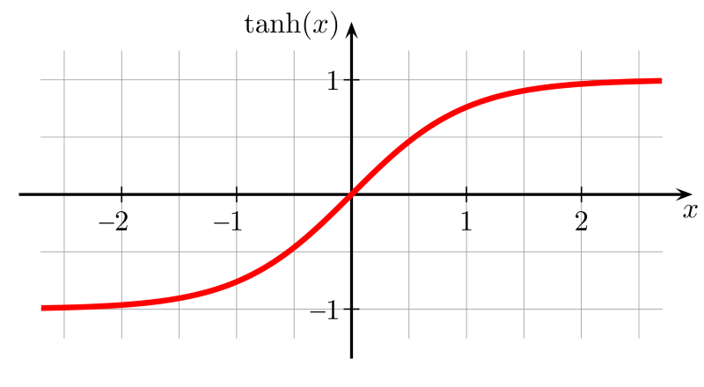
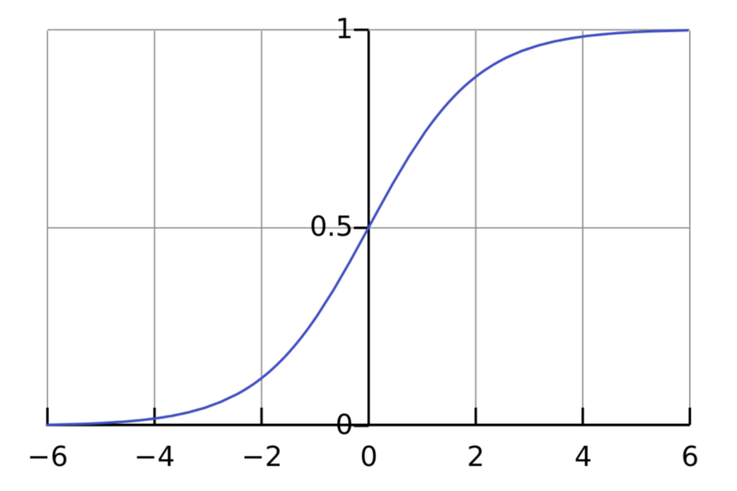
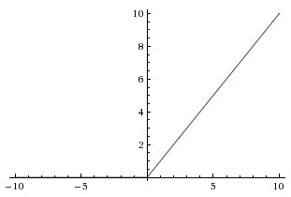
為什麼BN放在RELU後面反而比較好?
Activation Function的不同，效果也許有一點差別(如以下三圖)，但是論文中並沒有特別對Relu有什麼說明，且論文裡面首先研究的是sigmoid的測試，而RELU的測試
大家猜測可能是作者覺得tanh、sigmoid都配置在前面,所以RELU沿用，沒再單獨對RELU做處理，導致Batch Normalization放relu後面反而比放relu前面好。
SIGMOID
RELU

Slide 13
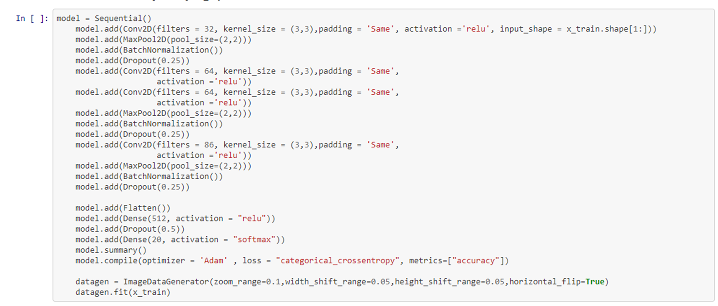
透過測試後發現 確實將BN 放在RELU後面較佳

Slide 14
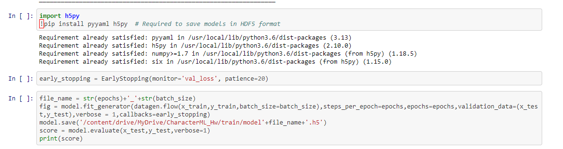
使用Early Stopping 來防止Overfitting
將訓練好的模型儲存至HDF5檔案以後，方便以後要使用時可以隨時呼叫，不用再重新訓練

Slide 15
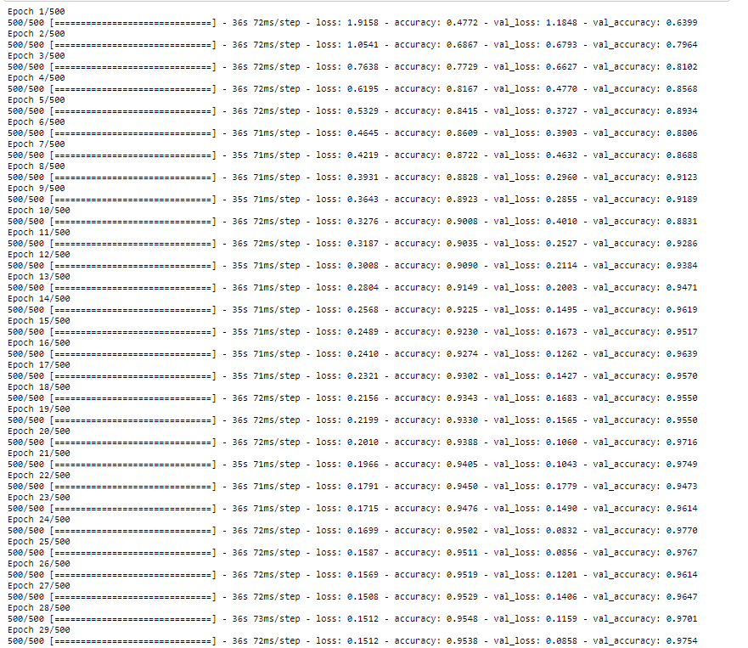
LOSS 下降 準確度 不斷上升

Slide 16

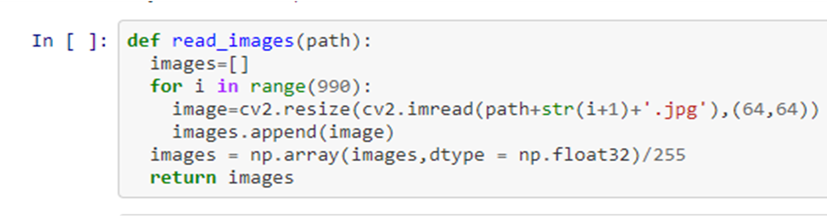
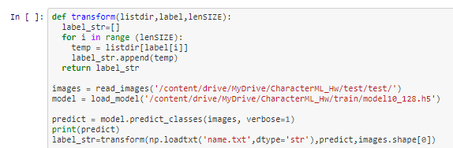

進行預測以及 儲存為CSV檔

Slide 17
Thank you for your time and attention.

